Slide 1
Seminar III - PAIM

Slide 2

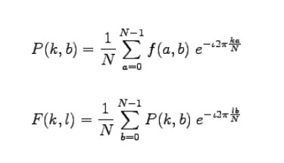
T.Fourier 2D
Considerand functia f(a,b), discreta (imaginea), definita pe intervalul N x N, transformata sa Fourier 2D este definita ca :
Alternativ, F(k, l) poate fi calculata dupa:

Slide 3
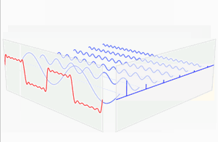
T.Fourier 2D
TFD descompune semnalul original intr-o combinatie liniara de sinusoide complexe.
Coeficientii F(k, l) reprezinta amplitudinea sinusoidei 2D complexe avand frecventele 2*pi* k / N si 2 * pi * l / N
In masura in care semnalul original contine si frecvente de aceasta valoare, F(k, l) va avea o valoare mai ridicata.

Slide 4
T.Fourier 2D
Se spune ca TFD prezinta continutul de frecventa (spectral) al unei imagini.
Cum F(k, l) sunt complexe, se obisnuieste sa se evalueze abs(F(k, l))^2 – spectrul de putere.

Slide 5
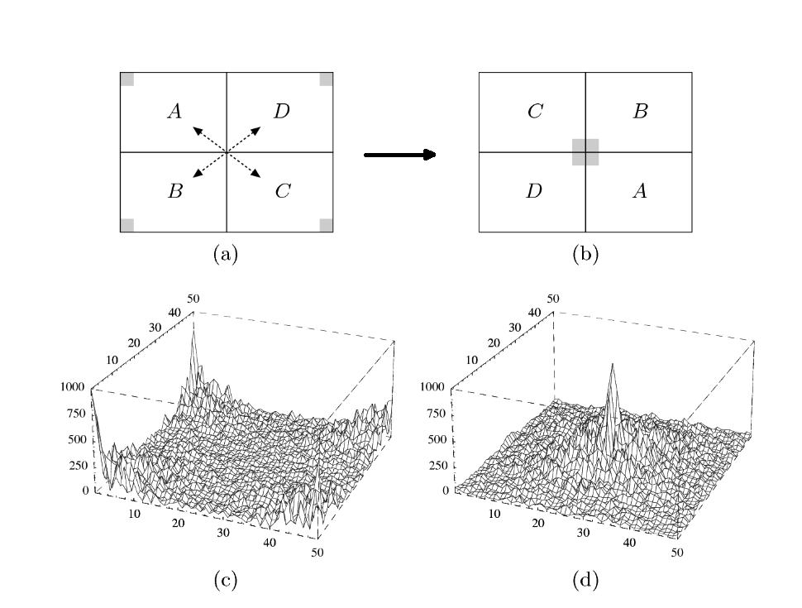
T.Fourier 2D
In domeniul procesarii imaginilor, se obisnuieste reasezarea celor patru cadrane ale F(k,l) pentru a avea in centru componentele de frecventa scazuta

Slide 6
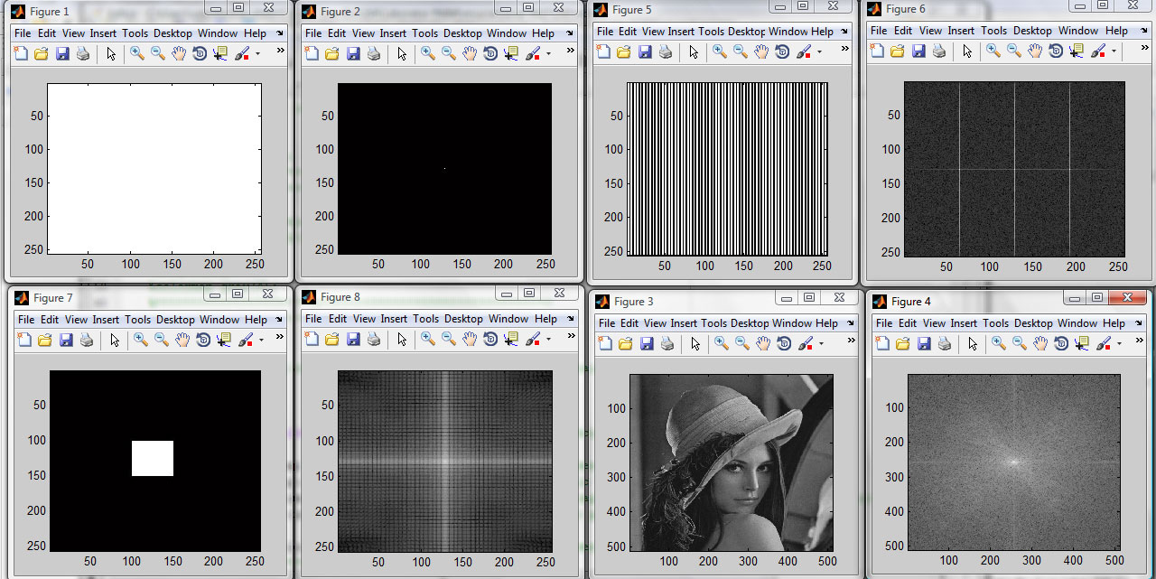
T.Fourier 2D

Slide 7
T.Fourier 2D
Implementare:
imag = imread('lena.bmp'); %incarc imaginea
image(imag); colormap gray(256); %afisez originalul
imag_fft = fft2(imag); %aplic T.F. 2D
imag_fft = log(abs(imag_fft)+1); %extrag sp. amplitudine % log = optional, “creste” valorile mici
imag_fft = fftshift(imag_fft); %aduc DC in centrul imaginii
figure();
image(imag_fft); colormap gray(16); %afisez spectrul

Slide 8
Probleme
Sa se construiasca o imagine continand un impuls rectangular plasat in centrul cadrului. Sa se vizualizeze spectrul de putere.
Reluati problema precedenta plasand de aceasta data impulsul la o pozitie oarecare in cadru. Ce se observa?

Slide 9
Probleme
Pornind de la expresia:
  F(k, l ) = cos (2 * pi * (m * k / COLS + n * l / ROWS) )
  sa se construiasca o imagine continand o variatie in intensitate de tip sinusoidal ce parcurge cadrul de la stanga la dreapta (n = 0). Sa se vizualizeze spectrul acesteia.

Slide 10
Probleme
Reluati problema precedenta pentru valori diferite ale lui m si n. Ce se observa in spectrul imaginii?
Construiti doua imagini fiecare avand intensitatea descrisa de un semnal de tip sinusoidal cu parametri diferiti.
  Reprezentati spectrul de putere pentru fiecare imagine in parte.
  Realizati suma tablourilor imagine si reprezentati spectrul pentru imaginea rezultat. Ce se observa?

Slide 11
Probleme
Reluati problema precedenta pentru valori diferite ale lui m si n. Ce se observa in spectrul imaginii?
Construiti o imagine care contine in jumatatea superioara o variatie in intensitate descrisa de o sinusoida ce parcurge cadrul pe orizontala iar in jumatatea inferioara o variatie in intensitate descrisa de o sinusoida ce parcurge cadrul pe verticala. Ce se observa in spectrul imaginii.

Slide 12
Filtrarea in spectrul imaginii
Un filtru este reprezentat de o matrice cu dimensiune egala cu dimensiunea spectrului imaginii si avand componente din intervalul [0, 1].
Operatia de filtrare este echivalenta cu inmultirea componenta cu componenta a spectrului cu tabloul filtru.
    s(t) * h(t) <-> S(f)H(f)

Slide 13
Filtrarea in spectrul imaginii
Acolo unde componenta va fi inmultita cu zero, frecventa asociata acelei componente va fi suprimata.
Acolo unde componenta din spectru va fi inmultita cu 1, frecventa asociata acelei componente va fi ‘lasata sa treaca’.
Acolo unde componenta este inmultita cu o valoare din intervalul (0, 1), frecventa asociata acelei componente va fi atenuata

Slide 14
Filtrarea in spectrul imaginii
imag = imread('lena.bmp'); %incarc imaginea
image(imag); colormap gray(256); %afisez originalul
% CALCUL SPECTRU
imag_fft = fft2(imag); %aplic T.F. 2D
faza_imag = angle(imag_fft); % necesar la reconstructie
imag_fft = log(abs(imag_fft)+1); %extrag sp. ampl. si cresc, log = optional
imag_fft = fftshift(imag_fft); %aduc DC in centrul imaginii
% …
% FILTRARE
% …
% CALCUL TFI
out = ifftshift(spectru_filtrat); % inversarea shiftarii cadranelor
out = exp(out - 1); % inversarea logaritmului
imag_ifft = complex(out .* cos(faza_imag), out .* sin(faza_imag)); %reconstruit componentele
imag_out = abs(ifft2(imag_ifft)); % TFI, extragere modul si afisare

Slide 15
Filtrarea in spectrul imaginii
- probleme -
Pentru imaginea ‘lena’, sa se realizeze o filtrare (in spectru) de tip trece jos cu un filtru ‘ideal’ pentru diferite frecvente de taiare. Ce se observa? Modificati filtrul astfel incat acesta sa devina de tip trece-sus. Ce se observa?
Pentru imaginea ‘lena’, sa se realizeze o filtrare de tip trece jos folosind un filtru gaussian dupa formula:
Filt(x,y) = 1 / ( sqrt( 2 * pi * sigma^2) ) * exp( - ( (x –x_c)^2 + (y – y_c)^2 ) / ( 2 * sigma^2 ) )
Ce se observa compartiv cu filtrarea folosind filtrul de mai devreme?

Slide 16
Filtrarea in spectrul imaginii
- probleme -
Modificati elementele de filtrare de mai devreme astfel incat acestea sa devina de tip trece-sus.
Realizati un filtru de tip trece banda folosind cele doua categorii de filtre dezvoltate mai devreme

